Slide 1
Comunicando-se com Pacientes com Obesidade - A Abordagem Humanística Jonathan McFarland, Cristina Gonzalez, Mª Luisa Cuesta Santamaria, Isabel Maria Martin Ruiz, Eugenia Nadolu Velez, Eva Garcia Perea
Connected 4 Health

Slide 2
Project Number: 2021-1-RO01- KA220-HED-38B739A3
The European Commission's support for the production of this presentation does not constitute an endorsement of the contents, which reflect the views only of the authors, and the Commission cannot be held responsible for any use which may be made of the information contained therein.

Slide 3
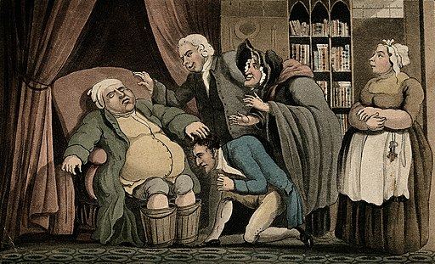
Obesidade
An obese gouty man with his feet in buckets
Copyrighted work available under Creative Commons Attribution only licence CC BY 4.0 http://creativecommons.org/licenses/by/4.0/

Slide 4
Obesidade: Definição
O sobrepeso e a obesidade são definidos como o acúmulo anormal ou excessivo de gordura que apresenta risco à saúde. Um índice de massa corporal (IMC) acima de 25 é considerado sobrepeso e acima de 30 é obeso.
A questão cresceu em proporções epidêmicas, com mais de 4 milhões de pessoas morrendo a cada ano como resultado de excesso de peso ou obesidade em 2017, de acordo com a Global Burden of Disease.
As taxas de sobrepeso e obesidade continuam a crescer em adultos e crianças. De 1975 a 2016, a prevalência de crianças e adolescentes com sobrepeso ou obesidade de 5 a 19 anos aumentou mais de quatro vezes, de 4% para 18% em todo o mundo.

Slide 5
Obesidade: Complicações
O sobrepeso e a obesidade são os principais fatores de risco para uma série de doenças crônicas, incluindo doenças cardiovasculares, como doenças cardíacas e derrames, que são as principais causas de morte em todo o mundo.
A obesidade também está associada a alguns tipos de câncer, incluindo endométrio, mama, ovário, próstata, fígado, vesícula biliar, rim e cólon.
O risco dessas doenças não transmissíveis aumenta mesmo quando a pessoa está apenas ligeiramente acima do peso e fica mais grave à medida que o índice de massa corporal (IMC) sobe.

Slide 6
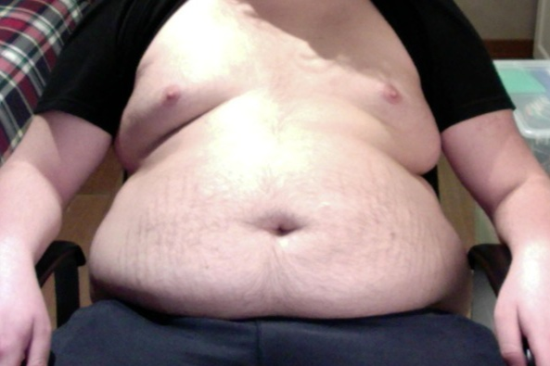
Atitudes anti-gordura
Obese teenage boy, 136 kg 300 lbs
This file is licensed under the Creative Commons Attribution-Share Alike 4.0 International license.

Slide 7
Anti-gordura definição
O preconceito anti-gordura, também referido na literatura como estigma de peso, viés de peso e atitudes anti-gordura, é uma atitude negativa (desgosto), crença sobre (estereótipo) ou comportamento contra (discriminação) pessoas percebidas como ' gordo'.

Slide 8
O que é estigma?
Um conjunto de crenças negativas e muitas vezes injustas que uma sociedade ou grupo de pessoas tem sobre algo.
O estigma associado à doença mental = o estigma da doença mental
O estigma de ser pobre = o estigma da pobreza
Há um estigma social associado ao recebimento de bem-estar.

Slide 9
Erving Goffman, sociologista americano
Apresentou os fundamentos do estigma como uma teoria social, incluindo sua interpretação do “estigma” como um meio de estragar a identidade. Com isso, ele se referia à capacidade do traço estigmatizado de “estragar” o reconhecimento da adesão do indivíduo às normas sociais em outras facetas do eu
Goffman identificou três tipos principais de estigma: (1) estigma associado à doença mental; (2) estigma associado à deformação física; e (3) estigma associado à identificação com uma determinada raça, etnia, religião, ideologia, etc.

Slide 10
2. 'Estigma associado à deformação física' (Goffman)
O estigma de peso refere-se aos atos discriminatórios e ideologias direcionados aos indivíduos por causa de seu peso e tamanho.
O estigma do peso é resultado do viés de peso.
Viés de peso refere-se às ideologias negativas associadas à obesidade.

Slide 11
Estes podem incluir preguiça, falta de força de vontade, falta de caráter moral, má higiene, baixo nível de inteligência e falta de atratividade. Crenças e ideologias estigmatizantes podem levar a atos estigmatizantes. Esses atos podem se manifestar de várias maneiras diferentes
As pessoas com obesidade podem sofrer comentários verbais negativos, provocações ou agressões físicas.
O ambiente também desempenha um papel - Isso é comumente relatado em ambientes médicos em particular, onde assentos, aventais e mesas de exame são incapazes de acomodar pessoas com obesidade.

Slide 12
Viés de peso (estigmatização na área da saúde)
O viés de peso persiste em ambientes de saúde.
É frequente o uso de características estereotipadas, como preguiçoso, obstinado e rebelde.
Os médicos geralmente têm níveis mais baixos de respeito por pacientes com IMC mais alto e geralmente gastam menos tempo atendendo pacientes com obesidade em comparação com seus colegas com peso saudável. Em um estudo de Puhl e Brownell, 53% das pessoas com sobrepeso e obesidade relataram ter recebido comentários inapropriados de seus médicos sobre seu peso.

Slide 13
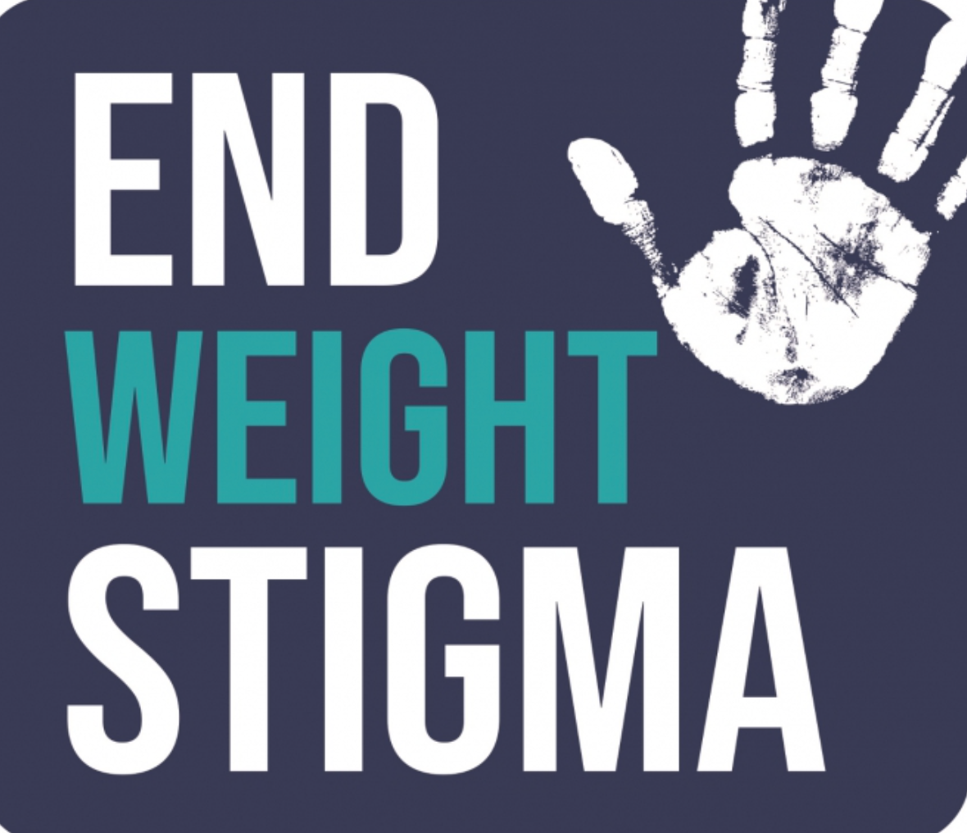
Maneiras de combater o estigma do peso

Slide 14
Linguagem “People-first”
A obesidade é uma das últimas doenças em que a sociedade não conseguiu implementar o “people-first” (pessoa primeiro). A linguagem People-First coloca a pessoa antes de sua doença, enfatizando que um indivíduo não é definido por sua condição.
Por exemplo, agora é muito incomum ver alguém chamado de pessoa deficiente; é mais provável que você veja referências a uma pessoa com deficiência. A pessoa vem em primeiro lugar, e sua deficiência é uma característica e não um traço definidor.
Infelizmente, esta ainda não é a norma com a obesidade

Slide 15
A linguagem que prioriza as pessoas envolve colocar a pessoa antes da condição.
A Obesity Action Coalition fornece alguns exemplos:
“A mulher foi afetada pela obesidade.” em vez de "A mulher era obesa"
“O homem com obesidade estava no ônibus.” em vez de "O homem no ônibus era muito obeso".

Slide 17
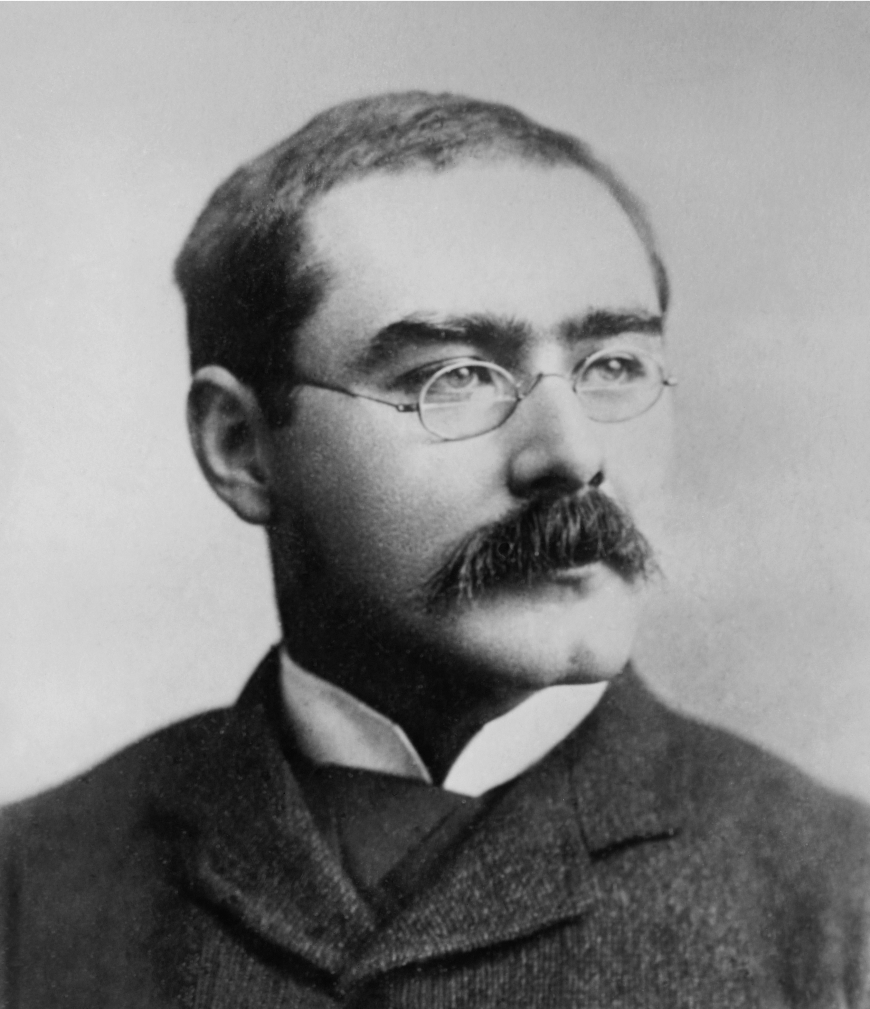
A importância das palavras
“Sou, ao telefonar, um negociante de palavras; e as palavras são, claro, a droga mais poderosa usada pela humanidade. As palavras não apenas infectam, egoizam, narcotizam e paralisam, mas também entram e colorem as células mais minúsculas do cérebro...”
Rudyard Kipling. (2023, January 29). In Wikipedia. https://en.wikipedia.org/wiki/Rudyard_Kipling

Slide 19
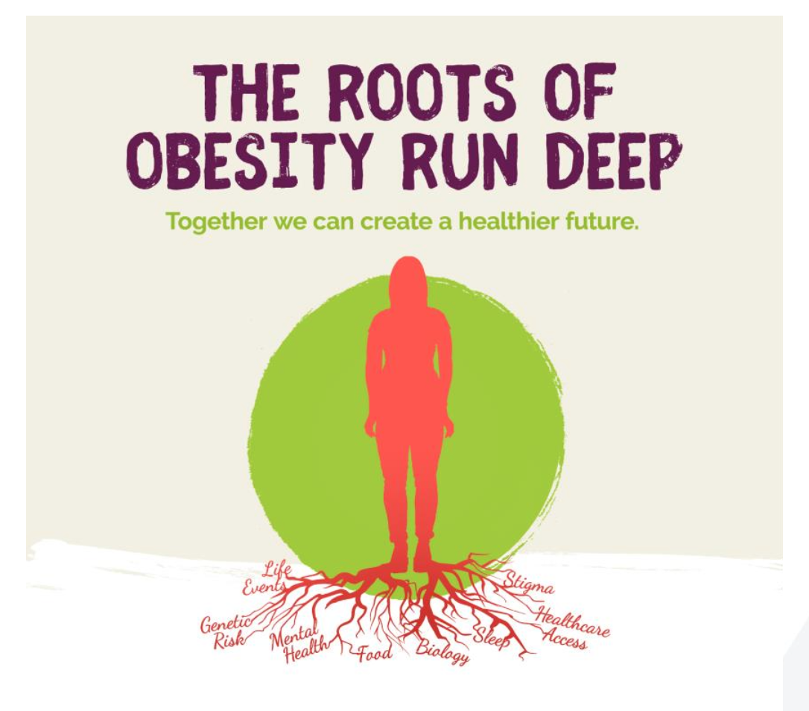

Slide 20
Evite linguagem crítica
Ao falar sobre obesidade, não é incomum que as pessoas usem certas palavras para obter um efeito dramático.

Slide 21
Escuta ativa
(NHS England)
As chaves para uma escuta ativa é ser capaz de conter suas próprias suposições (mesmo que temporariamente) para evitar conclusões precipitadas, demonstrando um interesse genuíno na pessoa que você está ouvindo e tentando simpatizar com sua posição.
É verdade que a escuta ativa requer concentração, mas demonstrará seu interesse nas opiniões dos outros, ganhará confiança e permitirá que você obtenha uma compreensão mais profunda dos problemas e situações.

Slide 22
Como usar a escuta ativa
1. Define terms to promote clarity
2. Repeat/Paraphrase
3. Do NOT interrupt
4. Listen “between the lines”
5. Do NOT rush to fill silences
6. Feedback impressions

Slide 23
Referências
https://www.goodtherapy.org/learn-about-therapy/types/dance-movement-therapy
Werder O. Toward a humanistic model in health communication. Global Health Promotion. 2019;26(1):33-40. doi:10.1177/1757975916683385
Puhl RM, Brownell KD. Confronting and coping with weight stigma: an investigation of overweight and obese adults. Obesity (Silver Spring). 2006 Oct;14(10):1802-15. doi: 10.1038/oby.2006.208. PMID: 17062811
Active listening | NHS England
https://www.obesityaction.org/action-through-advocacy/weight-bias/people-first-language/
chrome-extension://nlaealbpbmpioeidemdfedkfmglobidl/https://www.worldobesity.org/downloads/healthy_voices_downloads/HV_Language_guidelines.pdf
https://www.worldobesity.org/what-we-do/our-policy-priorities/weight-stigma#:~:text=Weight%20stigma%20is%20a%20result,can%20lead%20to%20stigmatising%20acts.
https://www.britannica.com/dictionary/stigma#:~:text=1,stigma%20attached%20to%20receiving%20welfare .

Slide 24
Referências
‘Surgeons of the Soul’ – Kipling speaking to the Royal College of Surgeons (London), 1923
Deviance and Social Stigma. (2021, February 20). https://socialsci.libretexts.org/@go/page/8123
Hilpert, Martin et al. “Sociocultural Influence on Obesity and Lifestyle in Children: A Study of Daily Activities, Leisure Time Behavior, Motor Skills, and Weight Status.” Obesity facts vol. 10,3 (2017): 168-178. doi:10.1159/000464105
Lee, G C et al. “When are anti-fat attitudes understood as prejudice versus truth? An experimental study of social influence effects.” Obesity science & practice vol. 5,1 28-35. 13 Jan. 2019, doi:10.1002/osp4.315
Daníelsdóttir, Sigrún et al. “Anti-fat prejudice reduction: a review of published studies.” Obesity facts vol. 3,1 (2010): 47-58. doi:10.1159/000277067
Frank A. Futility and Avoidance: Medical Professionals in the Treatment of Obesity. JAMA. 1993;269(16):2132–2133. doi:10.1001/jama.1993.03500160102
https://www.who.int/health-topics/obesity#tab=tab_2
La Arteterapia como terapia para pacientes con trastornos de la conducta alimentaria
in Anorexia y Bulimia, Profesionales TCA, Recursos TCA, Testimonios
6, octubre, 2016

